Slide 1

Eventinsight
Projektbetreuer: Dipl.-Ing. Alexander Rodiga

Slide 2

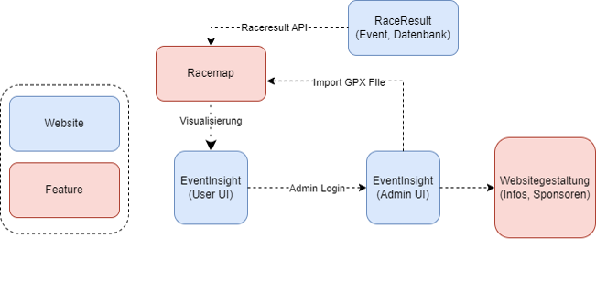
Projektidee
Eine Website zur Visualisierung von Renndaten
Organisieren einer Veranstaltung
Live Tracking Map
Notes:
Eine Website zur Visualisierung und Simplifizierung von Renndaten mit UI für Admin und Anwender.

Slide 3

Wirtschaftspartner
race result austria GmbH

Slide 4
Teilaufgaben
Lindner:
    Admin UI
    Anzeigen von renn-relevanten Daten und Sponsorenwerbung
    Loginportal
Sumann:
  Live Tracking Applikation
  Datenerfassung der Race Result API
  Verarbeitung der Race Result Daten
  Userinterface

Slide 5
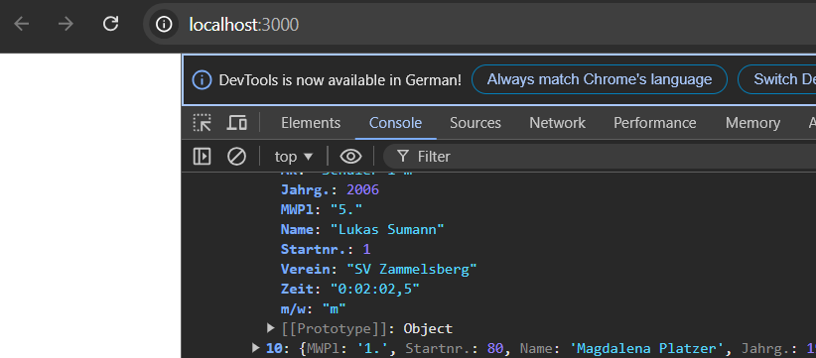
Momentaner Stand: Sumann
    Technologierecherche zur Race Result Simple API und deren verschiedenen API-Typen
    Erstellen einer Race Result Software Schnittstelle
    Implementieren der Schnittstelle in React
    Bisheriger Arbeitsaufwand: 24,5h

Slide 6

Momentaner Stand: Lindner
    Auswahl eines Programmier-Frameworks abgeschlossen
    Programmierung der Admininterfaces gestartet
    Einbindung von Karten in React möglich
    Bisheriger Arbeitsaufwand: 23h

Slide 7
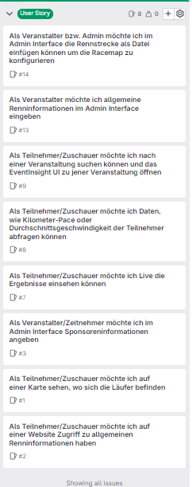
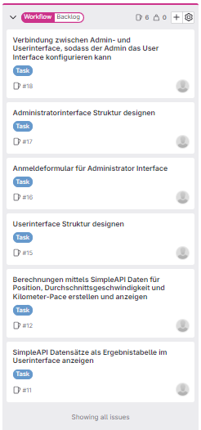
SCRUM

Slide 8
Ziele für den nächsten Sprint: Sumann
    Weitere Verarbeitung der Renndaten:
      Anzeigen von Ergebnissen in Tabellen
      Zwischenzeiten nutzen zur Berechnung der Durchschnittsgeschwindigkeit
    Struktur des Userinterfaces designen

Slide 9
Ziele für den nächsten Sprint: Lindner
Design des Interfaces entwerfen
  Ansehliche Designs für User- und Admininterface
Programmierung an Loginportal starten
Karten Implementierung optimisieren

